Slide 1
Mas Jehová Dios llamó al hombre, y le dijo: ¿Dónde estás tú? Gen 3:9
Notes:
Job 28:24 Porque él mira hasta los fines de la tierra, Y ve cuanto hay bajo los cielos
Génesis 4:9
9 Y Jehová dijo a Caín: ¿Dónde está Abel tu hermano? Y él respondió: No sé. ¿Soy yo acaso guarda de mi hermano?

Slide 2
¿Donde Estas Tu?
Genesis 3:8-11
Cuando el hombre Peca – tiende a esconderse -
Dios esta en el cielo y mira – Sal 33:13-15
Dios Sabia donde estaba Adan – Salmos. 139:1-12
Esta pregunta tiene la intención de que el hombre reflexione y lo lleve a un Reconocimiento , confesión y arrepentimiento
Notes:
Mar 27:3 Entonces Judas, el que le había entregado, viendo que era condenado, devolvió arrepentido las treinta piezas de plata a los principales sacerdotes y a los ancianos,
Mat 27:4 diciendo: Yo he pecado entregando sangre inocente. Mas ellos dijeron: ¿Qué nos importa a nosotros? ¡Allá tú!
Mat 27:5 Y arrojando las piezas de plata en el templo, salió, y fue y se ahorcó
Psa 103:14 Porque él conoce nuestra condición; Se acuerda de que somos polvo
Job 28:24 Porque él mira hasta los fines de la tierra, Y ve cuanto hay bajo los cielos.
Job 33:27 Él mira sobre los hombres
Génesis 4:9 (Spanish RVR60)
9 Y Jehová dijo a Caín: ¿Dónde está Abel tu hermano? Y él respondió: No sé. ¿Soy yo acaso guarda de mi hermano?

Slide 3
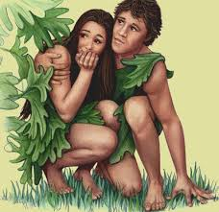
¿Donde Estas Tu?
No Sabían que decir– Gen 3:8,10
Ahora estaban Muertos – Gen 2:17-Efesios 2:11
Trataron de excusarse – Gen 3:12,13
Pecado trae Muerte – Romanos. 6:23
Fueron Expulsados – Gen 3:23 –

Slide 4
¿Donde Estas Tu?
Dios sigue preguntando
Yo les he mostrado mi Amor –. 1 Juan 4:9
Yo di mi Vida por vosotros –. Hechos 20:28
Yo Establecí la iglesia – Mat 16:18
Yo les he dado un evangelio
Notes:
1Jn 4:9 En esto se mostró el amor de Dios para con nosotros, en que Dios envió a su Hijo unigénito al mundo, para que vivamos por él
Hechos 20:28 Por tanto, mirad por vosotros, y por todo el rebaño en que el Espíritu Santo os ha puesto por obispos, para apacentar la iglesia del Señor, la cual él ganó por su propia sangre

Slide 5
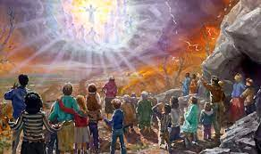
Cristo ya Viene
¿Donde Estas Tu?

Slide 6
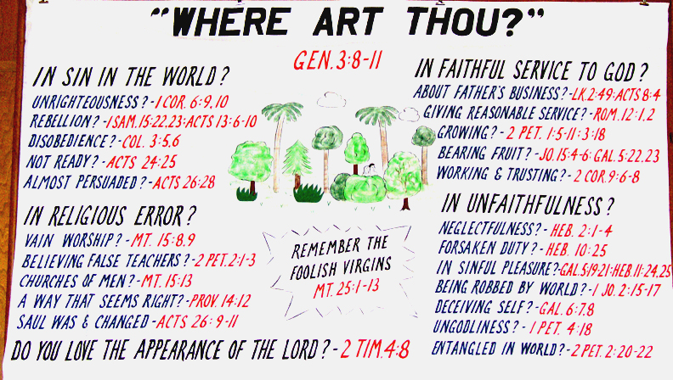
Don McClain
W. 65th St. church of Christ / February 15, 2009

